Slide 1

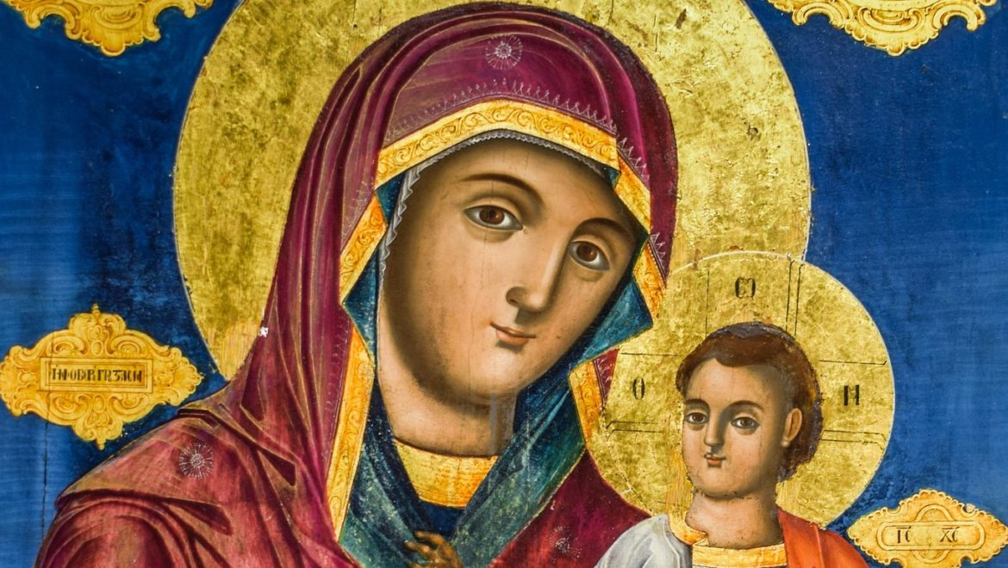
يقدّم
مَركَزُالتَّربِيَّةِ الدّينِيَّة
رُهبانيّة القَلبَين الأقدَسَين
مسيرة صلاة إفتتاحيّة لشهر تكريم العذراء

Slide 2
الصّلاة الإفتتاحيّة
أيّها الروح القدس، إفتح قلوبنا ع نِعمك متل قلب مريم المُصغي لإلهاماتك. علّمنا كيف نمشي معها خطوة خطوة لنكتشف كيف حياتها بتودّينا نحو يسوع

Slide 3
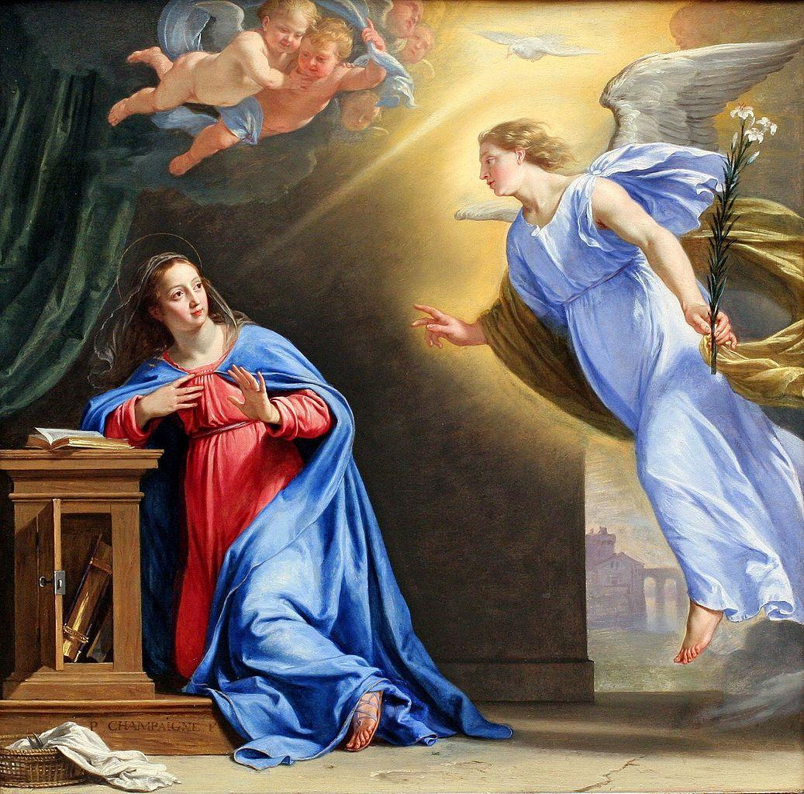
المحطّة 1
"نَعم يا رب" – الطّاعة
مريم قالت للربّ :
ليكن لي بحسب
قولك
(لوقا 1/ 38)
قالت نَعَم بكلّ جرأة

Slide 4
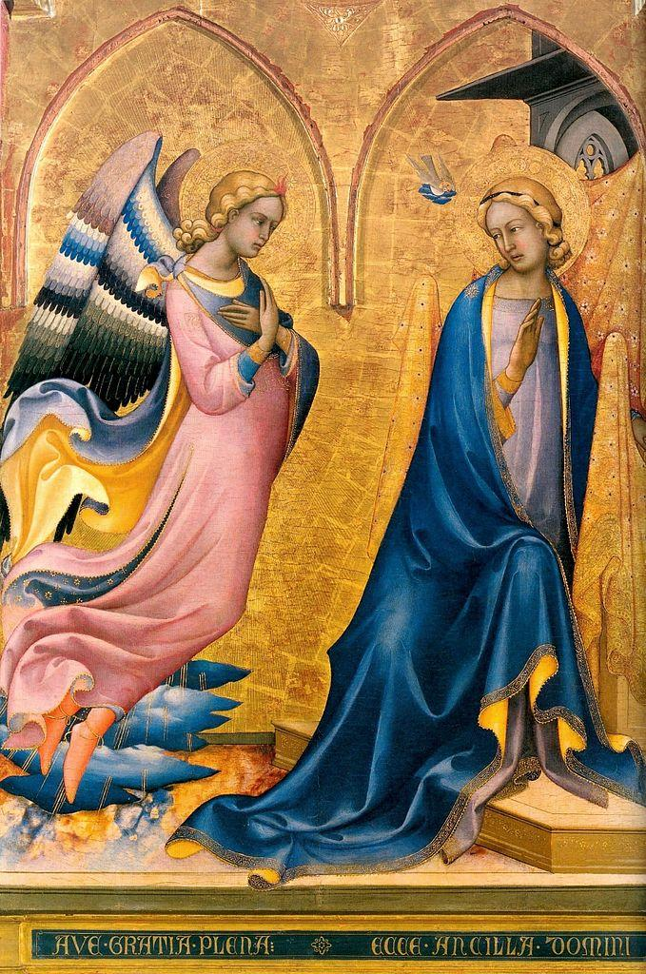
على مثال مريم
كلّ واحد فينا
بيقول "نَعَم" بقلبو لشي إيجابي
(نعم للخير، نعم للمساعدة…)

Slide 5
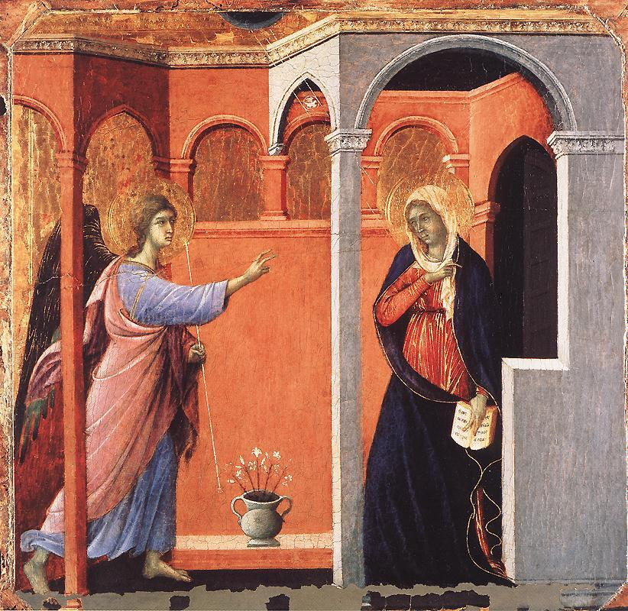
منصلّي
يا مريم، علّميني قول نَعَم ليسوع بحياتي
حتّى لو كان الطريق صعب

Slide 6
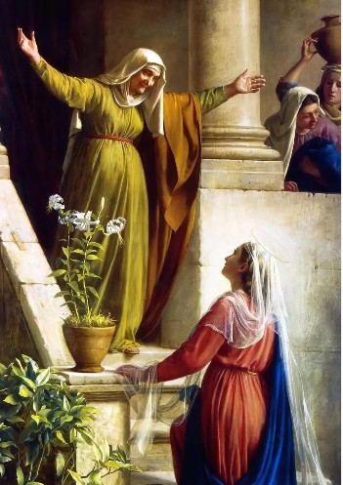
المحطّة 2
مريم في الطريق – الخدمة
مريم انطلقت بسرعة
وراحت صوب أليصابات ل تخدمها
"مضت مسرعة إلى الجبل إلى بيت زكريا"
(لوقا 1/ 39-40 )
مريم ركضت تتساعد غيرها من دون ما تفكّر بحالا وتعبا

Slide 7
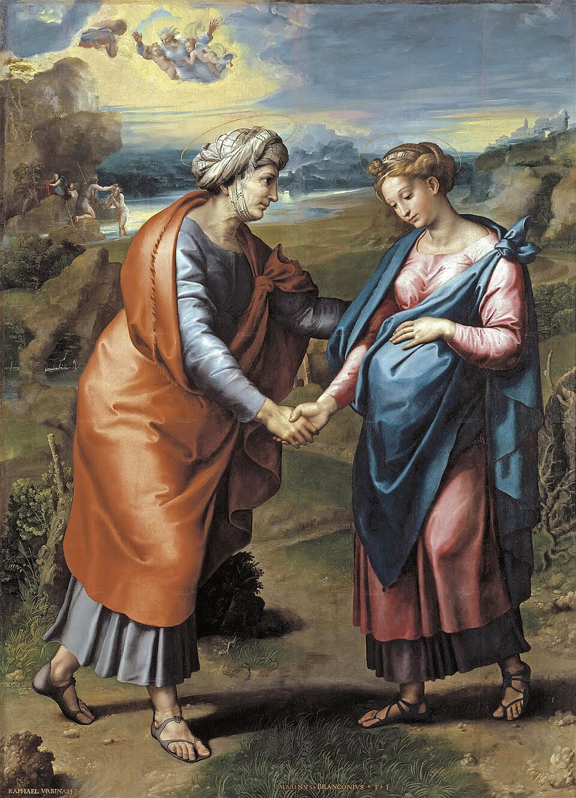
على مثال مريم
كلّ واحد فينا
بيكتب ع ورقة زغيرة عمل بيقرّر من خلالو يساعد الغير
المساعدة في أعمال البيت،
التطوّع في أعمال خيريّة...

Slide 8
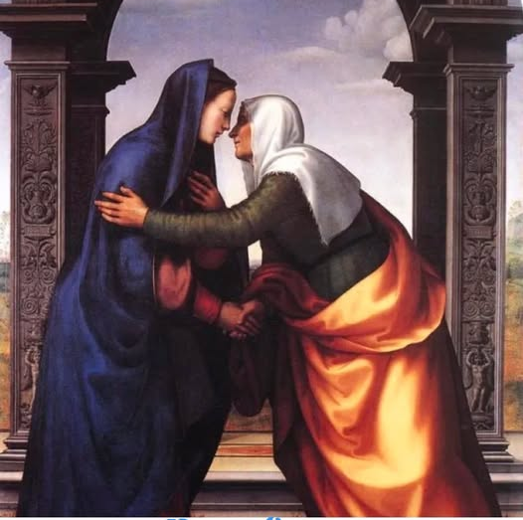
منصلّي
يا مريم، علْمينا كيف نخدم الآخرين
بمحبة وفرح.

Slide 9
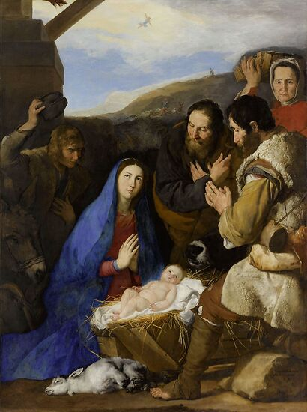
المحطة 3
قلب مريم – الإصغاء
بيخبّرنا انجيل الميلاد ومن بعد زيارة الرّعاة إنّو مريم كانت عم تحفظ كل شي عم بيصير معها و عم تتأملو بيقلبها...
كانت تحفظ جميع هذه الامور وتتأمّلها في قلبها
(لوقا 2/ 19)
الإصغاء بالنسبة لمريم كان أهمّ من الكلام

Slide 10
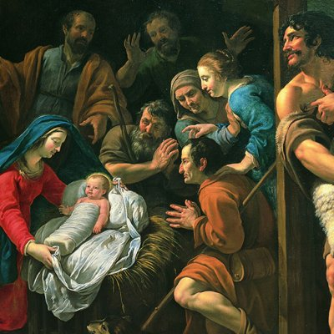
على مثال مريم
كلّ واحد فينا
بيصمت 30 ثانية
و بيسمع صوت الرب شو عم بيقلو اليوم

Slide 11
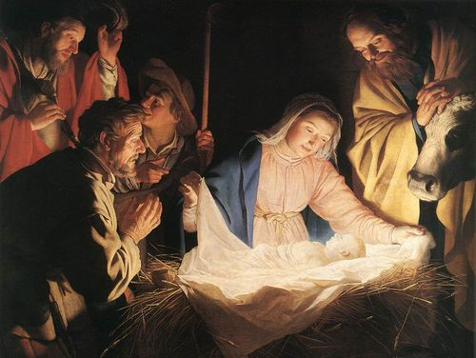
منصلّي
يا مريم، ساعدينا نسمع صوت الله في حياتنا

Slide 12
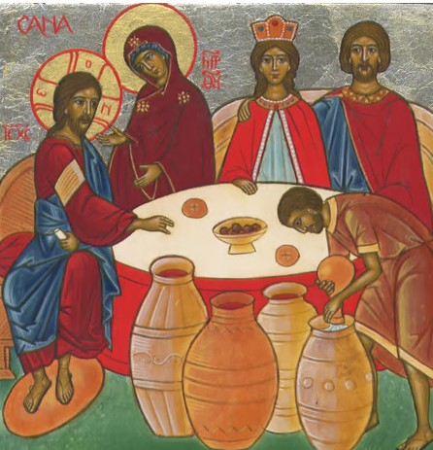
المحطة 4
"مريم تُدرك الحاجة وتوجّه"
التّنبيه والتوجيه
في عرس قانا، مريم انتبهت لحاجة الناس بصمت قلبها،
وبعدين حطّت هالحاجة بثقة بين ايدين ابنها يسوع
"ليس عندهم خمر" (يوحنا 2 / 3)
وقالت للخدم:
"مهما قال لكم فافعلوه" (يوحنا 2/ 5)
مريم بتنتبه لحاجتنا وبتسلمها ليسوع

Slide 13
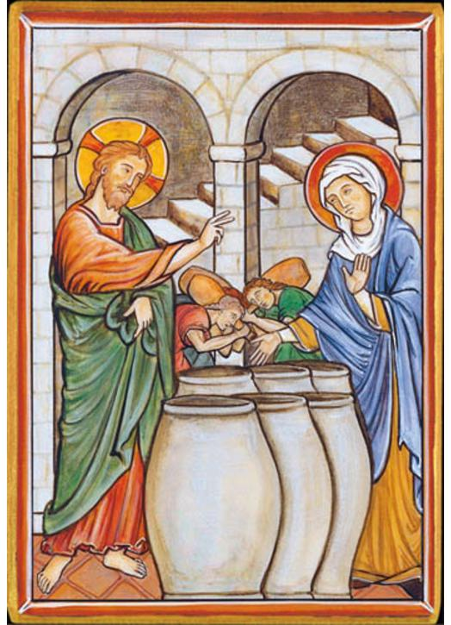
على مثال مريم
كلّ واحد فينا
بيفكّر بحاجة عند غيرو (صديق، معلم، أهل...) وبيحطها قدّام يسوع وبيطلب منو يساعدو إذا هالحاجة للخير

Slide 14
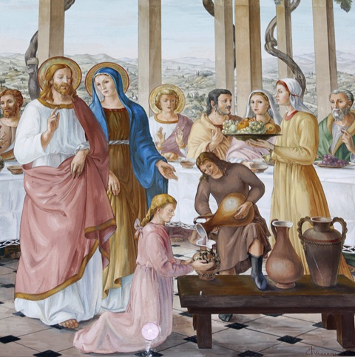
منصلّي
يا مريم، علمينا كيف نوثق بيسوع.
افتحي قلوبنا لنسمع حاجات الآخرين،
ونحوّلها لصلاة ومحبّة وخدمة

Slide 15
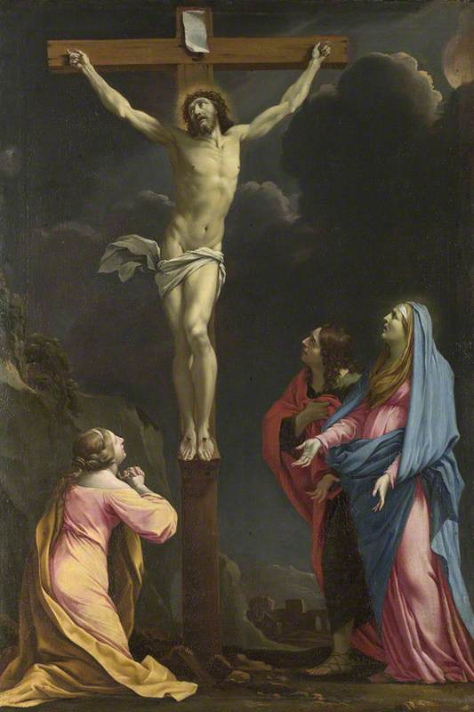
المحطة 5
"مريم تحت أقدام الصليب"
القوّة في وقت الألم
حدّ الصّليب، مريم ما هربت وما اختفت، بقيت واقفة بثبات.
شافت ابنها يسوع عم يتألم، وبالرغم من هيك ما فقدت إيمانها ورجاءها.
وهناك عندَ صليب يسوع، وقفت أمّه (يوحنا 19/ 25)
وجودها تحت الصليب بيعلّمنا كيف نوثق بالله حتّى لو مش فهمنين

Slide 16
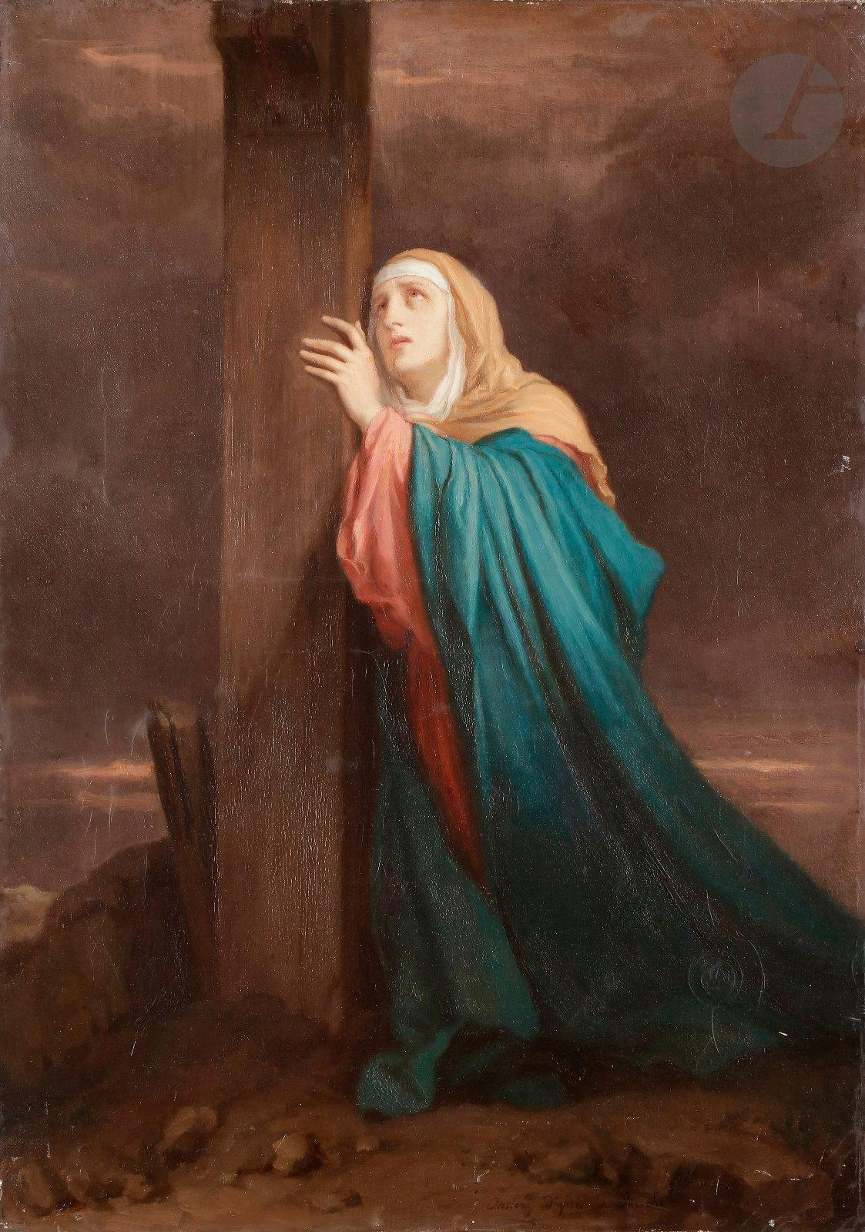
على مثال مريم
كلّ واحد فينا
بيحاول يصلّي ألمو
وبياخذ ورقة عليها رسم شمعة.
✍️بيكتب على الشمعة:
اسم شخص متألم
أو مريض بيعرفو
أو ألم شخصي
و بيقدّمها بصمت عند الصليب.

Slide 17
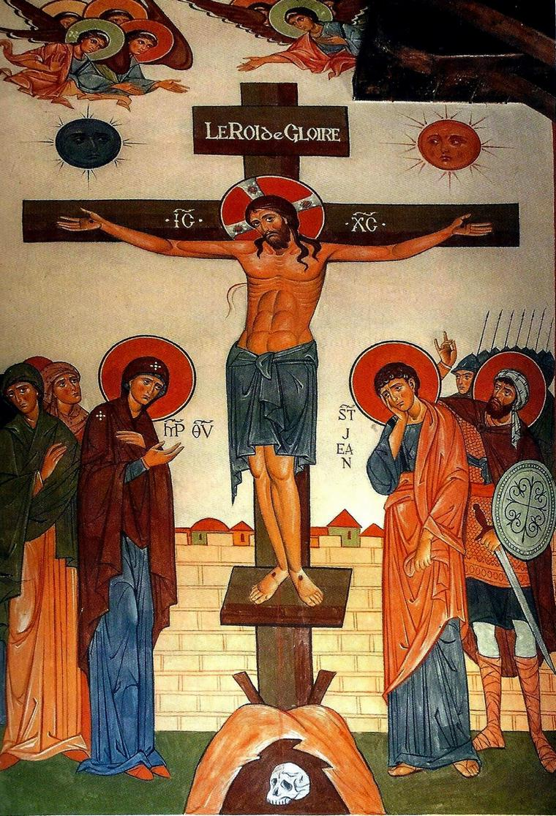
منصلّي
يا مريم،
إنتِ وقفتِي تحت الصليب بكل جرأة،
علمينا إنو نبقى ثابتين بإبنك يسوع
وقت الألم
برجا وثقة بالرب

Slide 18
الختام
منوقف
حول أيقونة للعذراء
منصلّي سوا
يا مريم، قودي خطواتنا نحو يسوع،
واحفظي قلوبنا ب محبتك
منختم صلاتنا
السلام عليك يا مريم
وبترتيلة للعذراء

